Slide 1
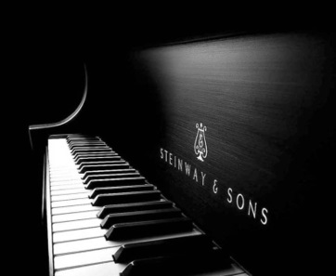
Team Jin Air
아우디오
청각 장애인의 작곡 도움을 위한
어플리케이션.
컴퓨터 공학과
지도교수
전광일 교수님
2013154027 이태건
2013154021 이영현
2013154013 라정우

Slide 2
목차
5. 개발환경 및 개발방법
1. 졸업 연구 개요
6. 음 체계 보조 자료
2. 관련 연구 및 사례
7. 업무 분담
3. 시스템 수행 시나리오
8. 졸업연구 수행일정
4. 시스템 구성도
9. 필요기술, 참고문헌

Slide 3
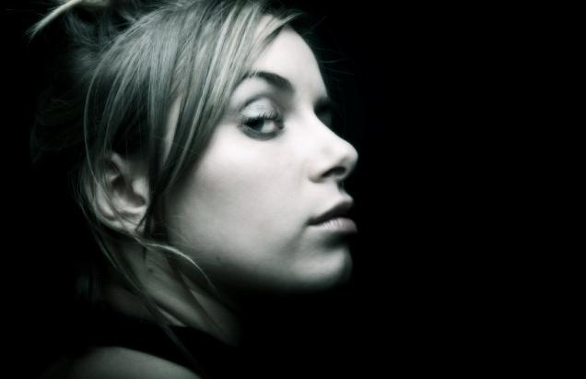


1. 졸업 연구 개요
연구 개발 배경
음악은 가장 기본적인 문화.
한국에서 음악은 빼놓을 수 없는 문화.
사람들 대부분은 악기를 다룬 경험이 있다.
청각 장애인은 소리를 듣지 못함.
실시간으로 진행되는 음악을 느낄 수 없음.
악기를 배우는 것에 다소 어려움 발생.
청각 장애인이 음악을 느낄 스마트 보조 기술(App) 부족.
Plz, explain about the pictures.
3p

Slide 4


1. 졸업 연구 개요
연구 개발 목표
청각 장애인이 건반 디스플레이를 통해 음악을 연주.
청각 장애인이 음악에 접근하기 쉽도록 그래픽 표현.
시스템은 청각 장애인이 작곡까지 할 수 있도록 보조.
궁극적으로 청각 장애인의 삶의 질 향상.
Plz, explain about the pictures.
Plz, explain about the pictures.
4p

Slide 5


1. 졸업 연구 개요
연구 개발 기대 효과
음악
접근성 향상
그래픽 체계
(청각의 시각화)
다양한 음악 문화에 접목
기존의
음표 체계
새로운
도형 체계
Plz, explain about the pictures.
5p

Slide 6


1. 졸업 연구 개요
연구 개발 기대 효과
Plz, explain about the pictures.
6p

Slide 7
1. 졸업 연구 개요
연구 개발 기대 효과
청각 장애인의 음악 분야 진출 가능성 증가.
Plz, explain about the pictures.
Plz, explain about the pictures.
7p

Slide 8




1. 졸업 연구 개요
주요 타겟
청각 장애인을 위해 설계 되었으나, 직관적이고 명료한 그래픽과 쉬운 음 표현 체계로 어린이를 위한 음악 작곡 어플리케이션으로 혼용 가능.
Plz, explain about the pictures.
Plz, explain about the pictures.
8p

Slide 9

2. 관련 연구 및 사례
청각-> 진동 -> 촉각
현대자동차 쏘나타 브릴리언트 사운드 프로젝트
Touchable Music Seat
의자에 앉은 사람의 허벅지와
등 쪽에서 울림을 크게 느끼게 해
온 몸으로 음악을 듣게 하는 장치.
듣는 음악에서 ‘느끼는’ 음악으로..
소리의 “촉각화”
Plz, explain about the pictures.
9p

Slide 10
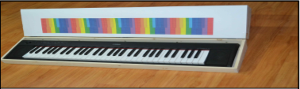
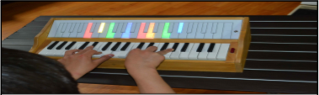
2. 관련 연구 및 사례
전국학생과학발명품경진대회 출품작
“청각장애인을 위한 빛과 소리로 연주하는 건반악기”
음조와 색조 사이의 상호연관성 주목
<7개의 장음계,7가지의 고유색>
듣는 음악에서 ‘보는’ 음악으로..
소리의 “시각화”
Plz, explain about the pictures.
10p

Slide 11


3. 시스템 수행 시나리오
Start
청각 장애인이 스마트폰을 이용해 그래픽 악기 어플 실행.
Plz, explain about the pictures.
11p

Slide 12

3. 시스템 수행 시나리오
그래픽 악기 어플리케이션 시작 화면(초본)이 뜸.
Start
회원 등록
업데이트
12p

Slide 13

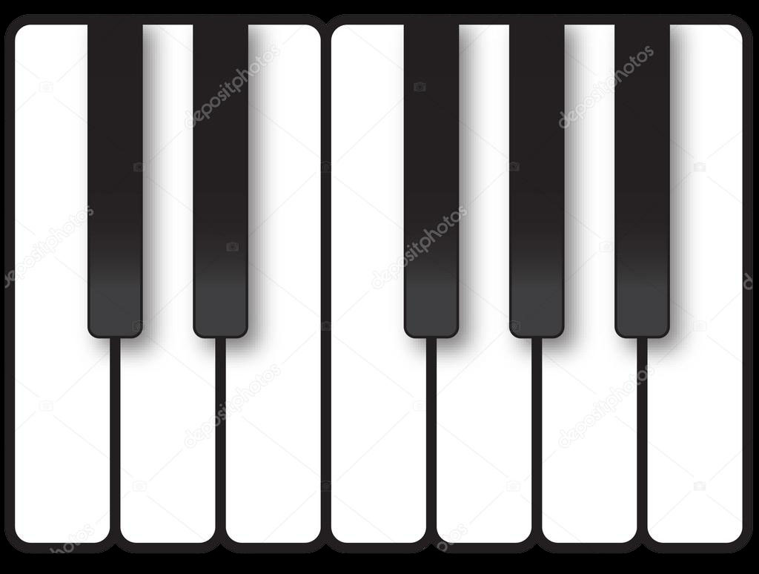
3. 시스템 수행 시나리오
Case 1
Start 터치 시 그래픽 악기 어플리케이션 화면(초본)이 뜸.
◎
◎
13p

Slide 14
3. 시스템 수행 시나리오
그래픽 악기 어플리케이션 화면(초본)의 구성 요소
채보 모드
중앙선
옵션 모드
마디선
◎
◎
소리 토글
건반 디스플레이
14p

Slide 15
3. 시스템 수행 시나리오
마디선은 옵션에서 지정한,
BPM 속도에 따라 왼쪽 방향으로 이동
강 박 마디선
◎
◎
정 박
약 박 마디선
15p

Slide 16
3. 시스템 수행 시나리오
소리 토글 버튼으로 소리가 출력되고 있는 지를 파악.
◎
◎
소리 토글
16p

Slide 17
3. 시스템 수행 시나리오
채보 모드 터치 후부터 입력되는
모든 도형이 파일에 기록 됨.
채보 모드
◎
◎
건반 디스플레이
17p

Slide 18
3. 시스템 수행 시나리오
옵션 모드 터치 시
본 어플리케이션에 관련된 세부 설정이 가능.
옵션 모드
◎
◎
건반 디스플레이
18p

Slide 19

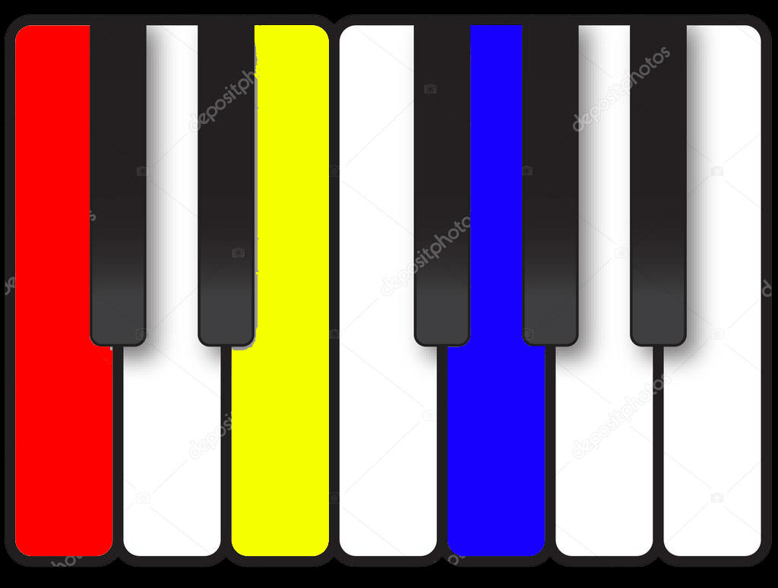

3. 시스템 수행 시나리오
건반 디스플레이 터치 시. 중앙선을 기준, 왼쪽 방향 그래픽 표현.
사용자는 마디선과 중앙선이 맞는 타이밍에
건반을 눌러야 정확한 음악적 표현이 가능.
◎
◎
19p

Slide 20
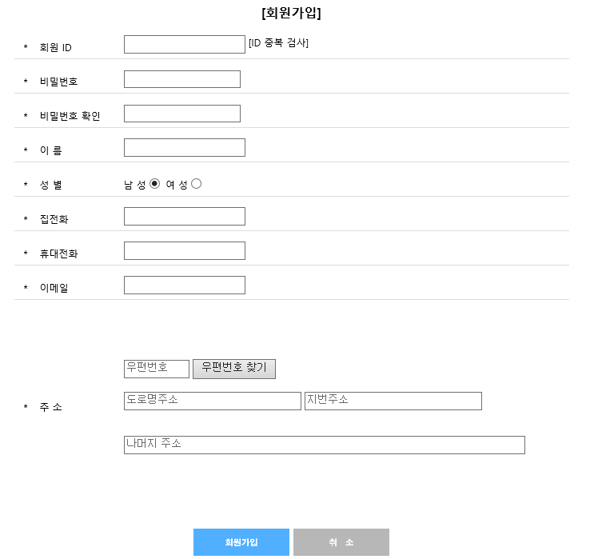
3. 시스템 수행 시나리오
Case 2
회원 등록 후에 사용자는
추후의 개발 프로그램의 소식.
이벤트 등의 정보를 수신 할 수 있다.
Plz, explain about the pictures.
20p

Slide 21
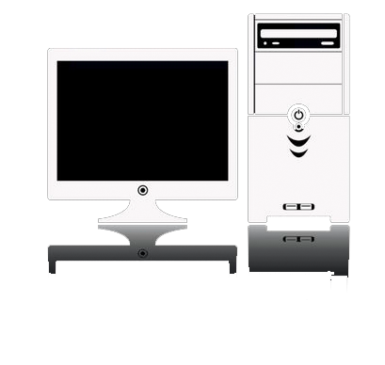
3. 시스템 수행 시나리오
Update
동기화
Case 3
업데이트시 서버와
동기화해 버전 체크.
Plz, explain about the pictures.
21p

Slide 22


3. 시스템 수행 시나리오
Case 4
연동
블루투스 키보드를 연동해
건반 디스플레이 대체 가능.
Plz, explain about the pictures.
22p

Slide 23
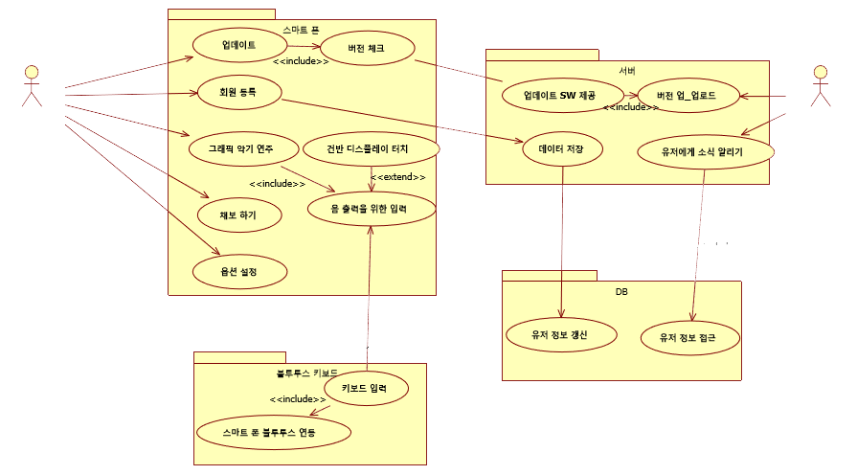
4. 시스템 구성도
Diagram
Max
Prices have declined to record lows.
Plz, explain about the pictures.
23p
Min

Slide 24


5. 개발 환경 및 방법
SW
Android Studio
Unity 2017.3
HW
Higher than 4.4 ver android OS
Android – UI control
Unity - Main function control
24p

Slide 25
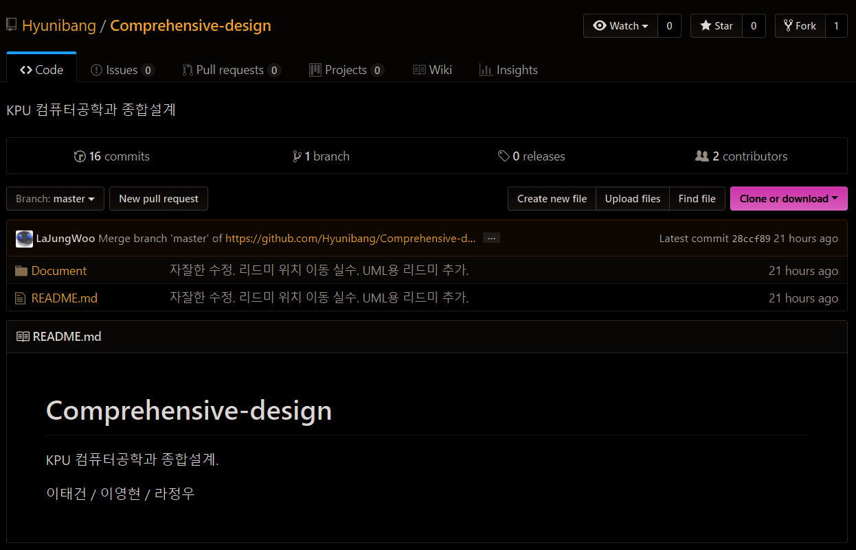
5. 개발 환경 및 방법
버전 관리 : Git Hub
Repository
https://github.com/ Hyunibang/Comprehensive-design
Max
Contributor
大 팀장 : 이태건 dixorjs
人 팀원 : 이영현 hyunibang
人 팀원 : 라정우 LaJungWoo
Plz, explain about the pictures.
25p

Slide 26
6. 음 체계 보조자료
입력의 개수
도형의 선의 수
개수 N
N각형
Plz, explain about the pictures.
26p

Slide 27
6. 음 체계 보조자료
한 옥타브
도
레
미
도
최대 4화음
즉 최대 4개의 입력만 받음
즉 사각형이 최대 표현 범위
Plz, explain about the pictures.
27p

Slide 28
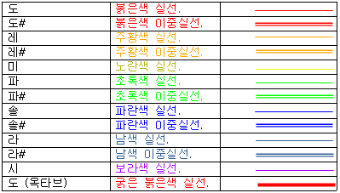
6. 음 체계 보조자료
입력의 수 4개의 다형성을 표현하기 위한 색채 법칙
Plz, explain about the pictures.
28p

Slide 29
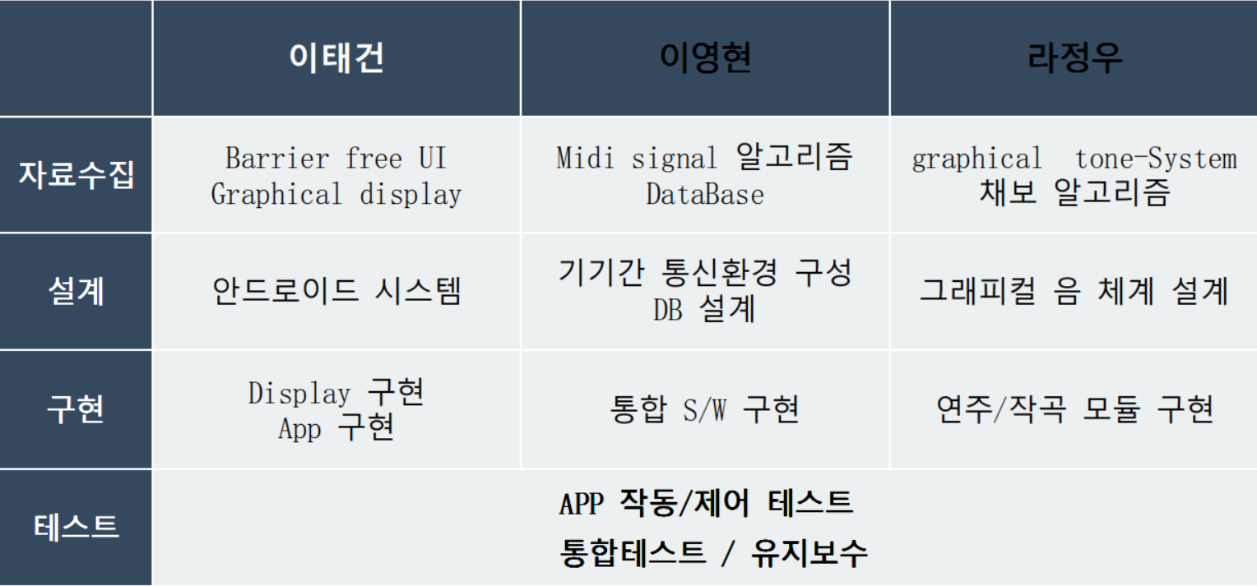
7. 업무 분담
Result
파워포인트 클립아트
It was a result right enough.
The result was something of a surprise
29p

Slide 30
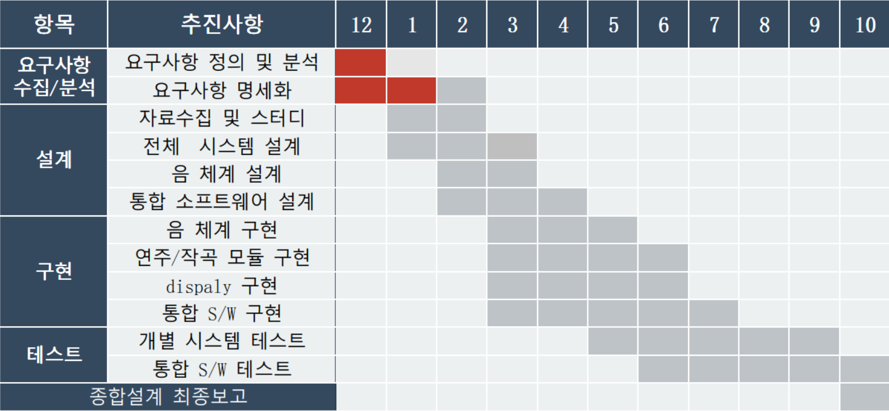
30p
8. 수행 일정

Slide 31
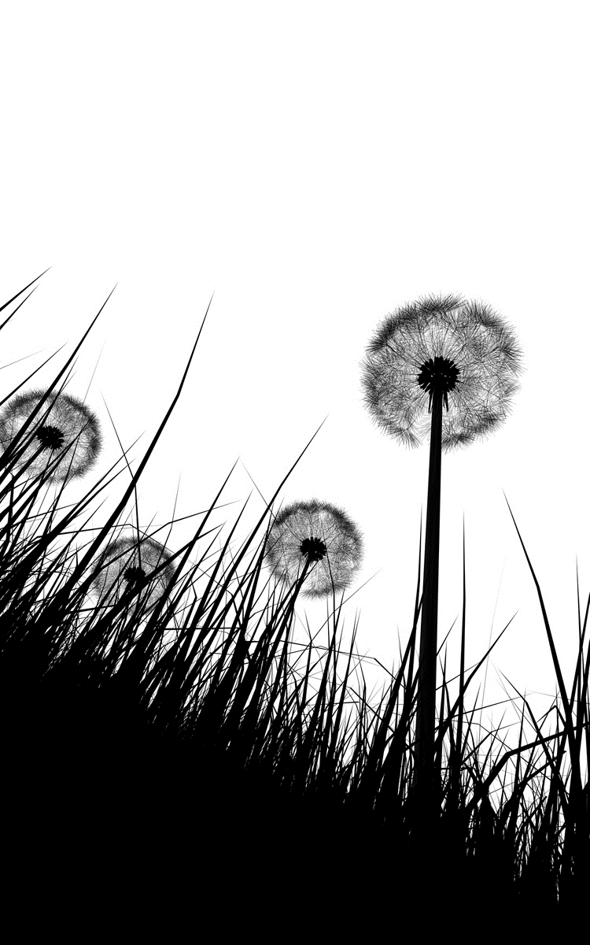
9. 필요 기술 및 참고문헌
Reference.
현대자동차 쏘나타 브릴리언트 사운드 프로젝트
http://blog.naver.com/apexism/30189130121
“빛과 소리로 연주하는 건반악기”
www.science.go.kr/upload/board/INVENTION/34/b03420120451.pdf
It was a result right enough.
The result was something of a surprise
31p

Slide 32
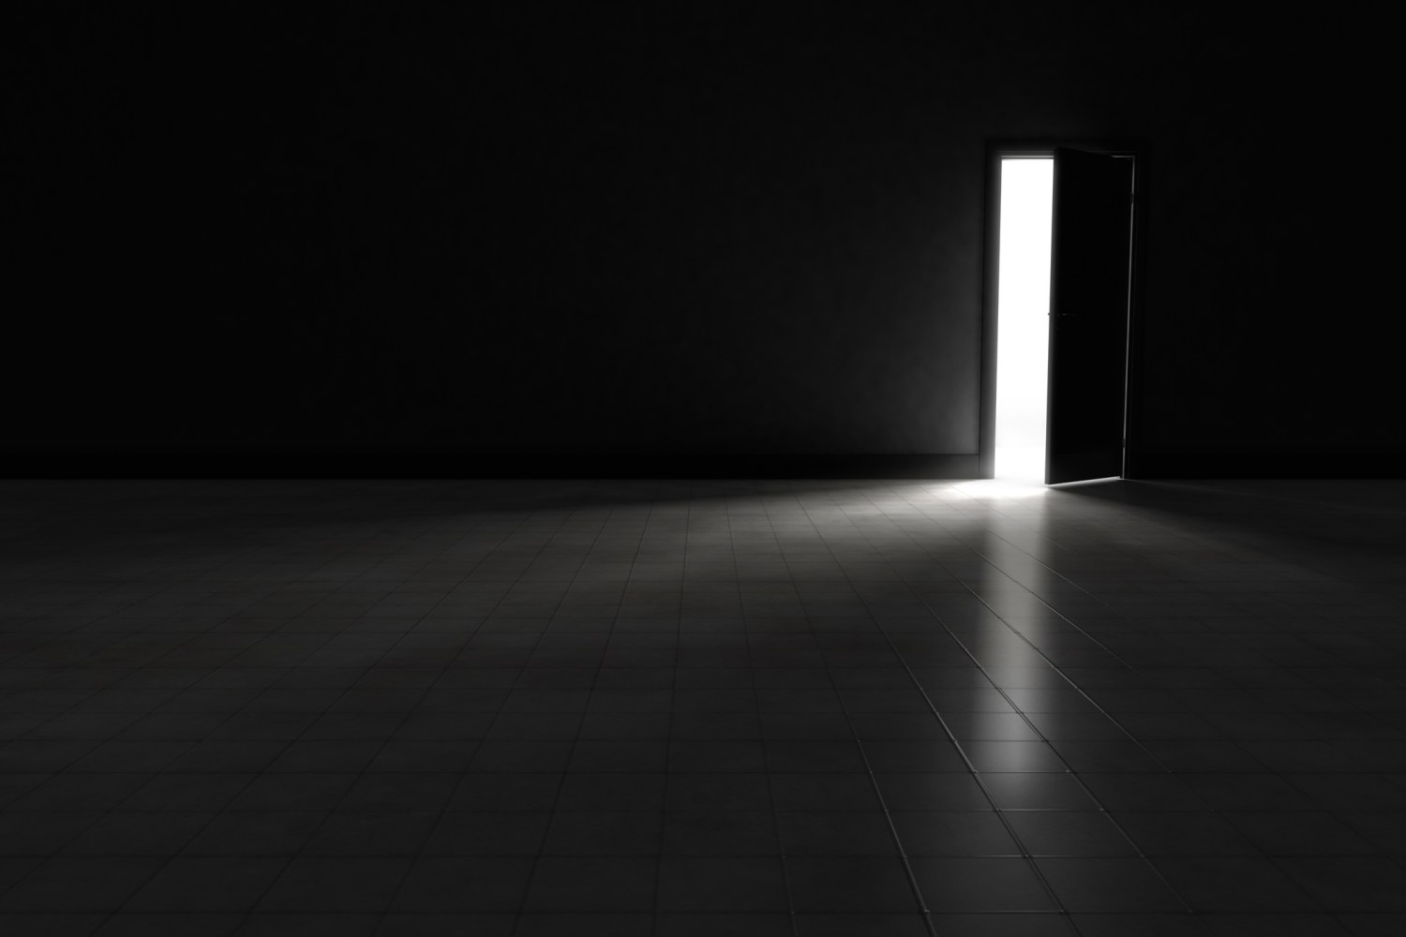
Don’t Give Up !
You can do it !
Open the Door.
Team Jin Air
기
그래픽 악
Thanks you /
컴퓨터 공학과
지도교수
전광일 교수님
2013154027 이태건
2013154021 이영현
2013154013 라정우
Plz, explain about the pictures.

